Slide 1
Contoh Penerapan Diagram Simpal Kausal (CLD) (Kasus kondisi nyata keadaan perikanan yang ada di Kabupaten Konawe Selatan)
Pertemuan 11

Slide 2
Pendahuluan
Berdasarkan jurnal (Kholil M., 2007) dapat dipelajari penggunaan diagram Simpal Kausal untuk menghubungkan antara variabelvariabel yang membentuk model dalam sistem perikanan. Dasar pembuatan model mental yang direpresentasikan dalam bentuk diagram simpal kausal ini adalah kondisi nyata keadaan perikanan yang ada di Kabupaten Konawe Selatan.

Slide 3
Subsistem Diagram Simpal Kausal
Dari diagram simpal kausal (CLD) kondisi perikanan yang ada di Kabupaten Konawe Selatan yang telah dibuat, maka model sistem perikanan Kabupaten Konawea Selatan dibagi menjadi 4 Sub Sistem, Yaitu :
Sub Sistem Pasar
Sub Sistem Konsumsi
Sub Sistem Jumlah Tangkapan
Sub Sistem SDM

Slide 4
1. Sub Model Pasar/Penjualan
Sub model pasar yang terdiri dari Stock (Level) dan Flow (Aliran) atau sebelumnya disebut Rate konsumen rumah tangga yang dipengaruhi oleh jumlah konsumen rumah tangga, dan jumlah tangkapan, industri pengolahan dan regulasi dari Pemda Kabupaten Konawea. Pada sub model Pasar ini penulis membatasi hanya pada hasil perikanan yang berupa hasil tangkapan dilaut, tidak termasuk budidaya perikanan yang lain.
Pasar akan meningkat dipengaruhi oleh laju konsumsi. Besarnya laju konsumsi dipengaruhi oleh besarnya konsumen rumah tangga dan besarnya permintaan industri pengolahan ikan. Besar pasar sektor Perikanan ini akan menjadikan pendapatan asli (PAD)daerah meningkat lewat restribusi/pajak yang dibebankan pada hasil penjualan. Sejalan dengan hal tersebut diatas akan meningkat pula Produk Domestik Bruto daerah tersebut (PDRB). Lihat gambar 2.3 Model Sub Sistem Pasar dibawah ini.

Slide 5
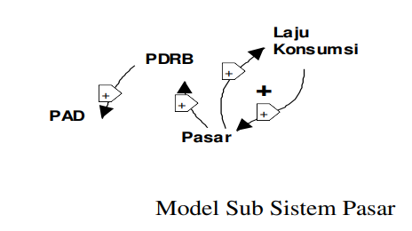
1. Sub Model Pasar/Penjualan

Slide 6
2. Sub Model Konsumen Rumah Tangga
Sub Model Konsumen Rumah Tangga (ikan) dibangun dari Stock Konsumen Rumah Tangga yang jumlahnya dipengaruhi oleh aliran atau Flow laju konsumen RT yang besarnya tergantung dari jumlah Rumah Tangga, dan harga ikan.

Slide 7
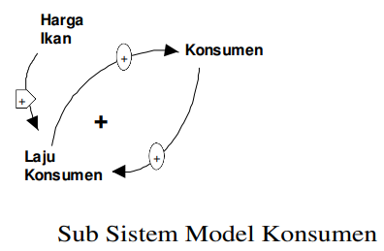
2. Sub Model Konsumen Rumah Tangga

Slide 8
3. Sub Model Jumlah Tangkapan
Sub Sistem Jumlah tangkapan menggambarkan bahwa jumlah tangkapan sebagai Stock (Level) dipengaruhi oleh laju penangkapan ikan yang merupakan Flow (Aliran) Laju penangkapan ikan dipengaruhi oleh potensi kelautan, alat tangkap, sumber daya manusia yang kompeten. Sementara jumlah tangkapan akan mempengaruhi industri pengolahan ikan.

Slide 9
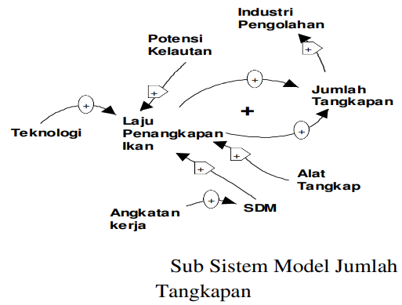
3. Sub Model Jumlah Tangkapan

Slide 10
4. Sub Model SDM
Sub sistem populasi penduduk menggambarkan jumlah penduduk di Kabupaten Konawea Selatan yang lahir dan meninggal . Untuk memudahkan perhitungan sub model ini menggunakan data langsung yang terdiri dari rata-rata bertambahnya kelahiran dan kematian per tahun atau disebut sebagai fraksi kelahiran dan kematian.
Jumlah penduduk dipengaruhi pula oleh imigrasi dan emigrasi. Emigrasi penduduk terjadi karena kesulitan mendapatkan penghasilan yang layak .Selain Emigrasi adapula penduduk yang datang dan menetap Kabupaten Konawea Selatan. Karena merupakan Kota Kabupaten baru banyak pekerja pendatang yang menetap dan menjadi penduduk permanen di wilayah ini.

Slide 11
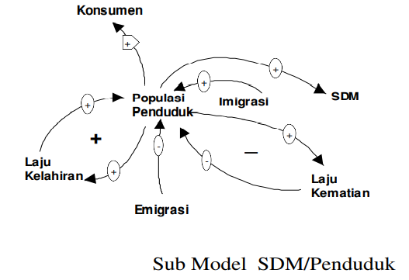
4. Sub Model SDM

Slide 12
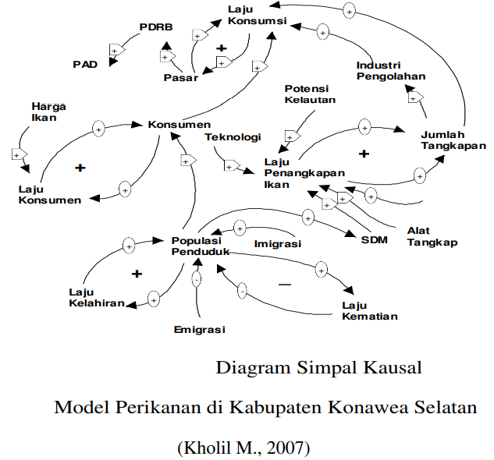
Diagram Simpal Kausal Keseluruhan

Slide 13
Sekian
Terimakasih, Semoga bermanfaat. Tetap Sehat dan sukses selalu.
Referensi : Teori Simulasi dan Pemodelan : Konsep, Aplikasi dan Terapan. Penerbit WADE Group.

